Slide 1
Лекция 4. Про _x0010_Vue, часть 2
Дмитрий Вайнер
Группа в тлг: ci807ca

Slide 2

Библиотеки визуальных компонентов
Vuetify material design
ElemeFE/element китайская либа, много полезных компонентов
ElemeFE/mint-ui минимистично, для мобил
Vue material
Bootstrap Vue старый добрый
iView похоже понятно на что

Slide 3

Библиотеки визуальных компонентов
Fish-UI
Vux
Eagle.js – для хакеров!
Keen UI – тоже material design
Buefy
Ознакомимся детально

Slide 4
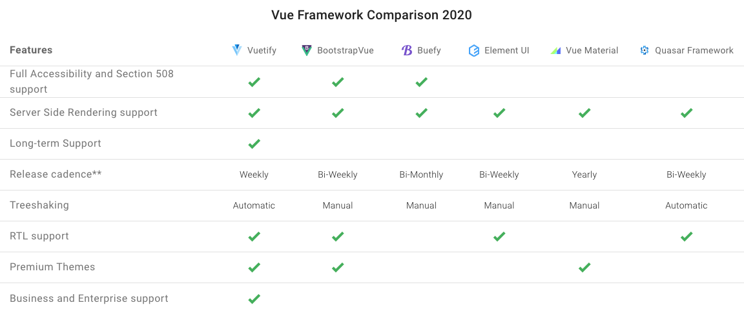
Некоторая аналитика

Slide 5
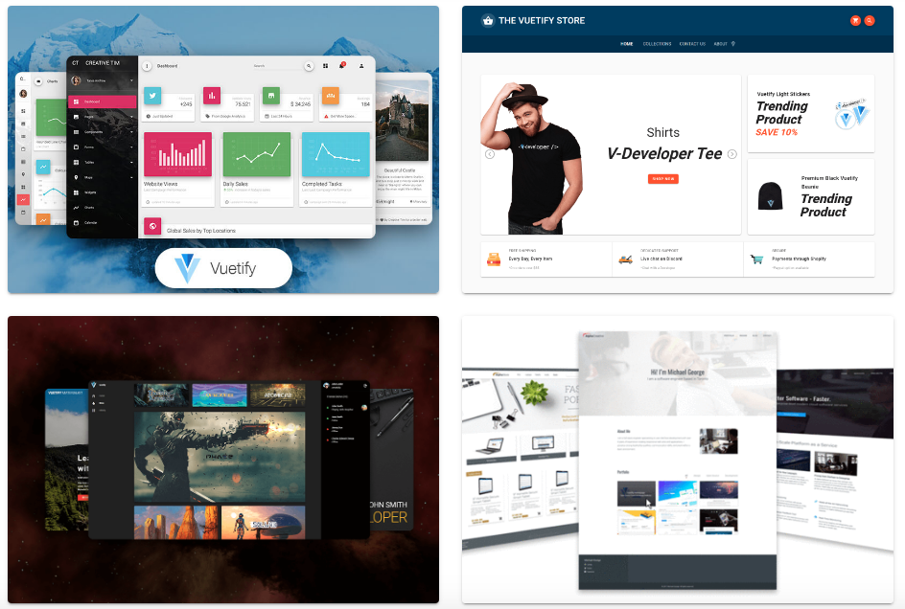
Vuetify
Демо http://vuetify-demo.codefrontback.com/
Есть темы (в т.ч. и платные!)

Slide 6
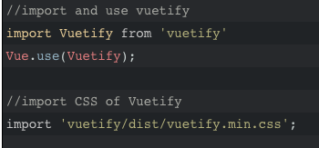
Vuetify
Установка
npm i -D vuetify
Прописать в main.js

Slide 7
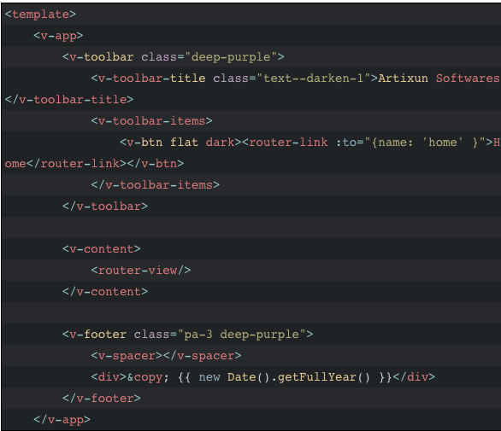
Vuetify
Использование

Slide 8
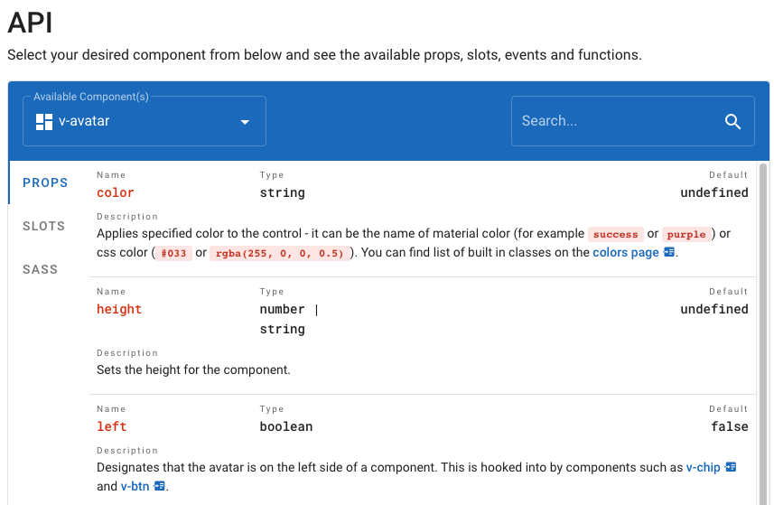
Vuetify
Документация
https://vuetifyjs.com/en/components/

Slide 9
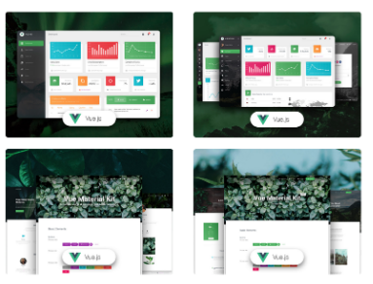
Vue material
Демо http://vma.isocked.com/#/dashboard
Документация https://vuetifyjs.com/en/components/
Темы (и платные тоже)

Slide 10
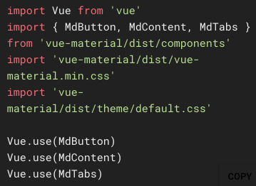
Vue material
Установка
npm i -D vue-material

Slide 11
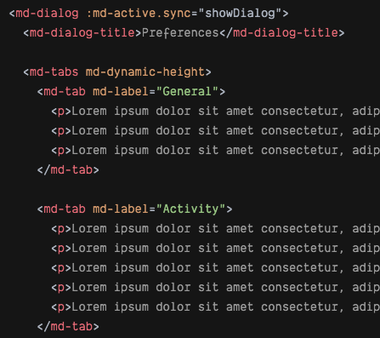
Vue material
Использование
https://codesandbox.io/s/88vp779y89?module=App.vue
https://codesandbox.io/s/mn16ll7ly?module=App.vue

Slide 12
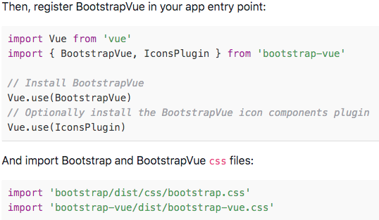
BootstrapVue
Установка
npm i -D bootstrap-vue bootstrap
Подключение

Slide 13
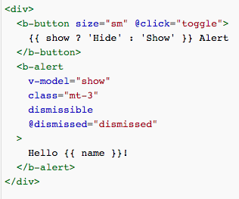
BootstrapVue
Документация
https://bootstrap-vue.js.org/docs/components/
Игровая площадка
https://bootstrap-vue.js.org/play

Slide 14
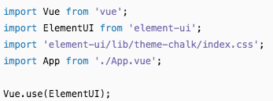
Element UI
Установка
npm i -D element-ui
Подключение

Slide 15
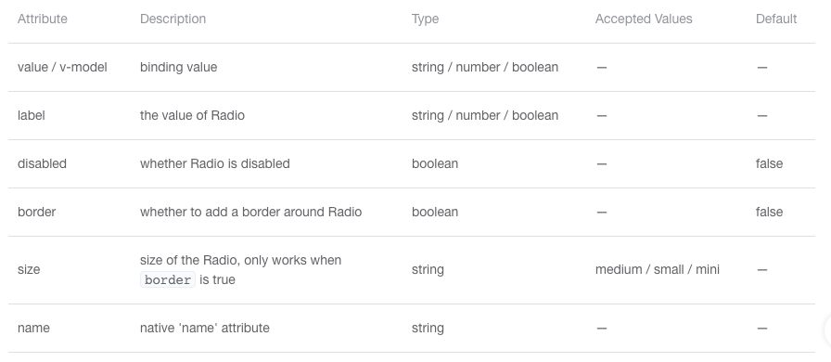
Element UI
Документация
https://element.eleme.io/#/en-US/component/radio

Slide 16
Element UI
Демо
https://github.com/HKail/vue-element-ui-demo
Живой проект
https://bookingboard.ru/plan

Slide 17
ElemeFE mint
Ответвление ElementUI для мобил
Документация
http://mint-ui.github.io/docs/#/en/quickstart
Демо
http://elemefe.github.io/mint-ui/#/

Slide 18
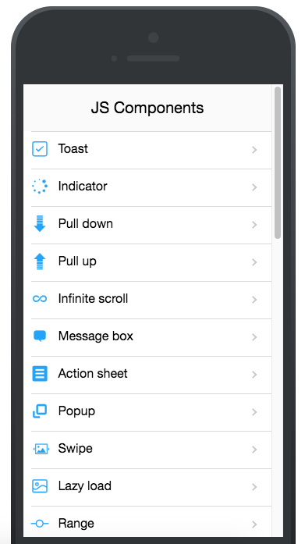
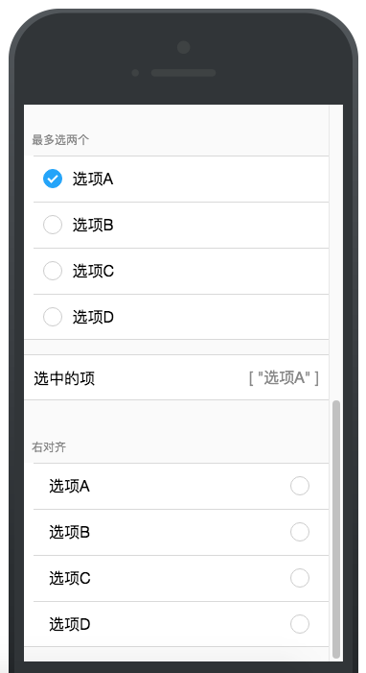
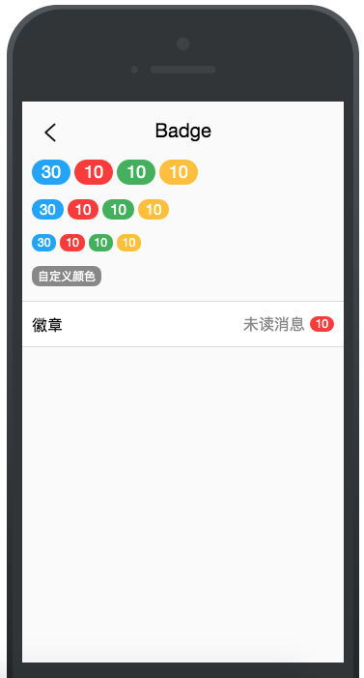
ElemeFE mint

Slide 19
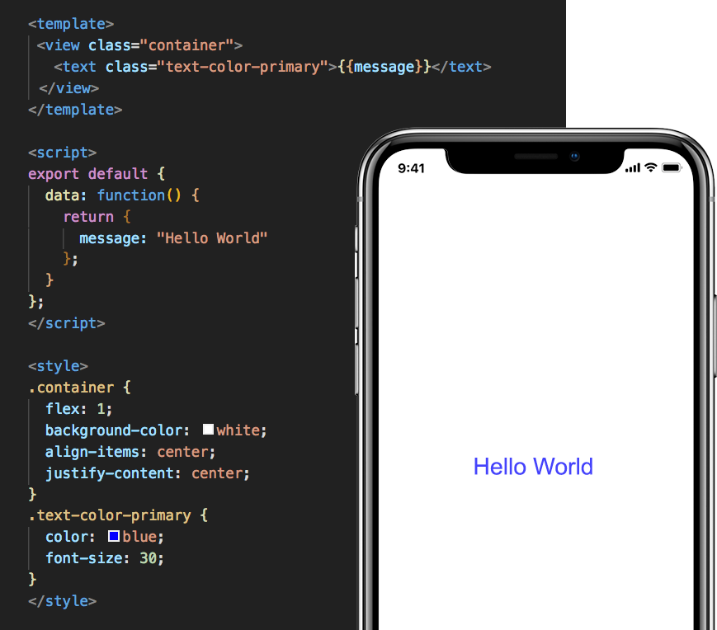
Vue Native

Slide 20
Vue Native
Установка
npm install --global expo-cli
Генерация проекта
vue-native init <projectName>
Запуск в эмуляторе
npm run ios
npm run android

Slide 21
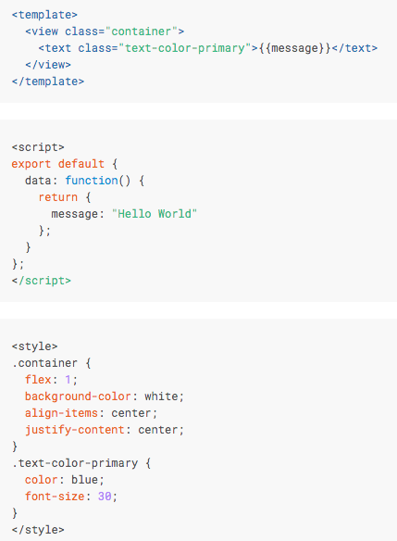
Vue Native

Slide 22
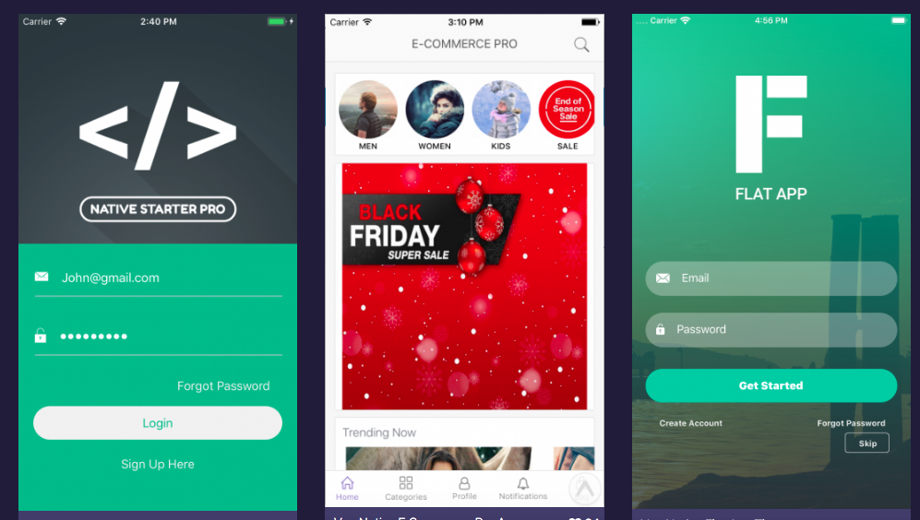
Vue Native: темы

Slide 23
Nuxt.js
Single Page Application
Роуты из коробки
Изоморфный JS
Объекты Vue генерятся на сервере
Отдаются браузеру, происходит «гидрация» статического HTML с помощью пришедших объектов
Это вместо того, чтобы ходить за данными в API

